Slide 1

ЛАБОРАТОРЫН АЖИЛ 6
Машин засварын цаг захиалгын систем: As-IS ба To-Be
TEAM 7

Slide 2
АГУУЛГА
01
Сэдэв, зорилго
05
Харьцуулалт
02
Бизнес процесс
06
Дүгнэлт
03
As-IS диаграм
04
To-Be диаграм

Slide 3



СЭДЭВ БА ЗОРИЛГО
Сэдэв
Зорилго
Оролцогчид
Машин засварын цаг захиалгын мэдээллийн систем.
Харилцагч засварын цагаа онлайнаар урьдчилан захиалж, цех, засварчны ачааллыг давхардалгүй хуваарилж, хүлээлтийн хугацааг бууруулна.
Харилцагч (машины эзэн), хүлээн авагч, засварчин, менежер.

Slide 4
БИЗНЕС ПРОЦЕСС
01
Харилцагч, машины бүртгэл
05
Төлбөр боловсруулах, хаах
02
Цаг захиалах, баталгаажуулах
06
Тайлан гаргах, шинжилгээ
03
Цаг өөрчлөх, цуцлах
04
Машин хүлээн авах, засвар

Slide 5
ПРОЦЕССЫН ТАЙЛБАР 1/2
Бүртгэл, шинэчлэл
Цаг захиалах
Өөрчлөх, цуцлах
Хүлээн авагч харилцагч, машины мэдээллийг (нэр, утас, улсын дугаар, марк) системд бүртгэнэ. Өөрчлөлт гарвал шинэчилж, түүхийг хадгална. Гаралт: харилцагч, машины карт.
Харилцагч үйлчилгээ, огноо, цагаа сонгоно. Систем чөлөөт засварчин, ажлын байрыг шалгаж, давхардалгүй бол бүртгэнэ. SMS, и-мэйлээр баталгаа, сануулга илгээнэ.
Харилцагч захиалсан цагаа зөөх эсвэл цуцална. Систем шинэ цагийг шалгаж захиалгыг шинэчилнэ, чөлөөлөгдсөн цагийг дахин ашиглах боломжтой болгоно, мэдэгдэл илгээнэ.

Slide 6
ПРОЦЕССЫН ТАЙЛБАР 2/2
Засвар хийх
Төлбөр, хаалт
Тайлан, шинжилгээ
Хүлээн авагч ирсэн машиныг захиалгатай тулган бүртгэж авна. Засварчин засвар хийж, ажлын төлвийг системд шинэчилнэ. Гаралт: засварласан машин.
Хүлээн авагч үйлчилгээний дагуу төлбөр бодож, харилцагчаас авна. Төлбөрийг бүртгэсний дараа захиалгыг хааж, түүхэнд хадгална.
Систем өдөр, сарын тайланг автоматаар бэлтгэнэ. Менежер ачаалал, ирээгүй захиалгыг шинжилж, хуваарь, нөөцийг сайжруулна.

Slide 7
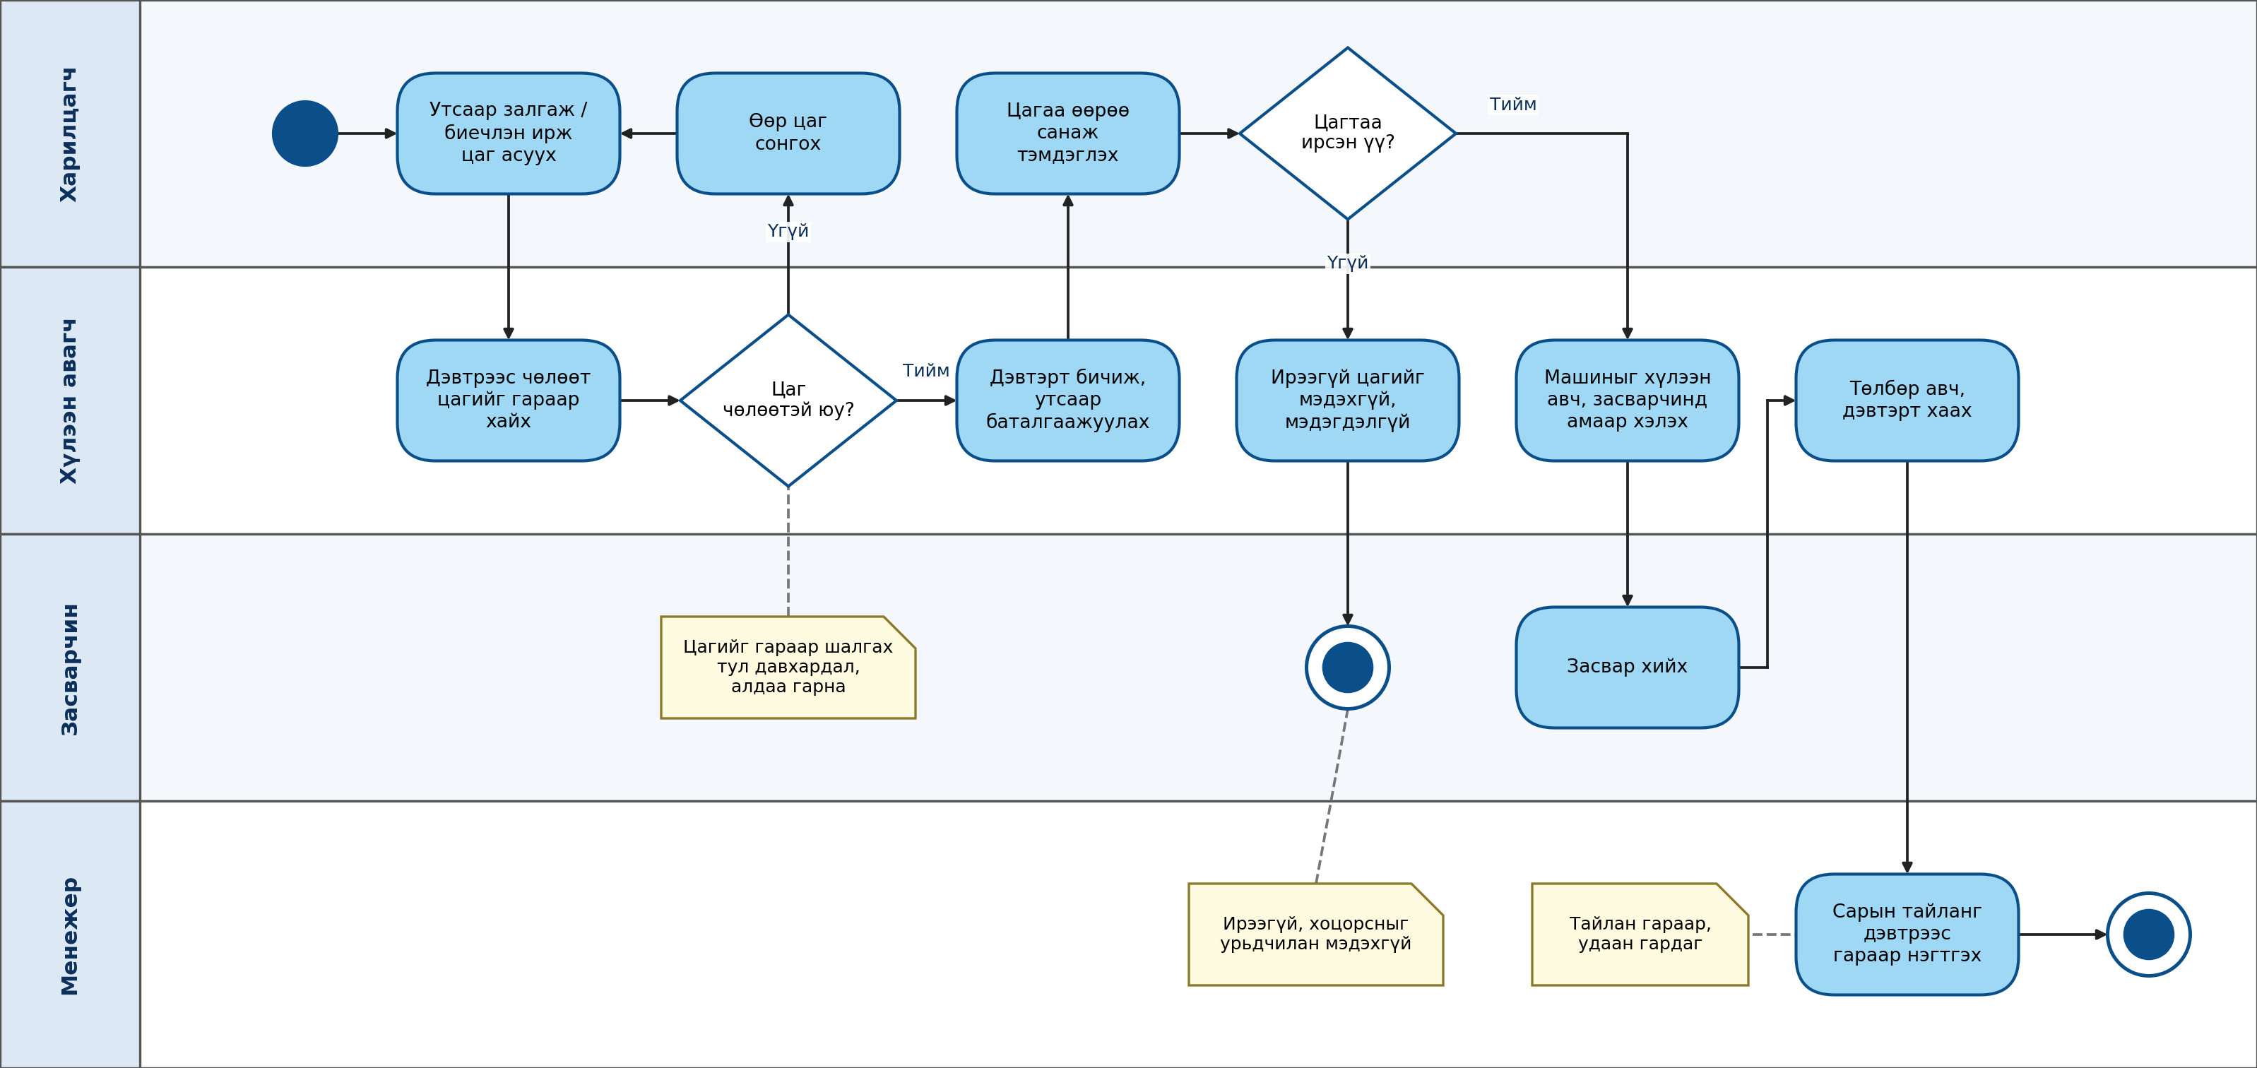
AS-IS ДИАГРАМ

Slide 8
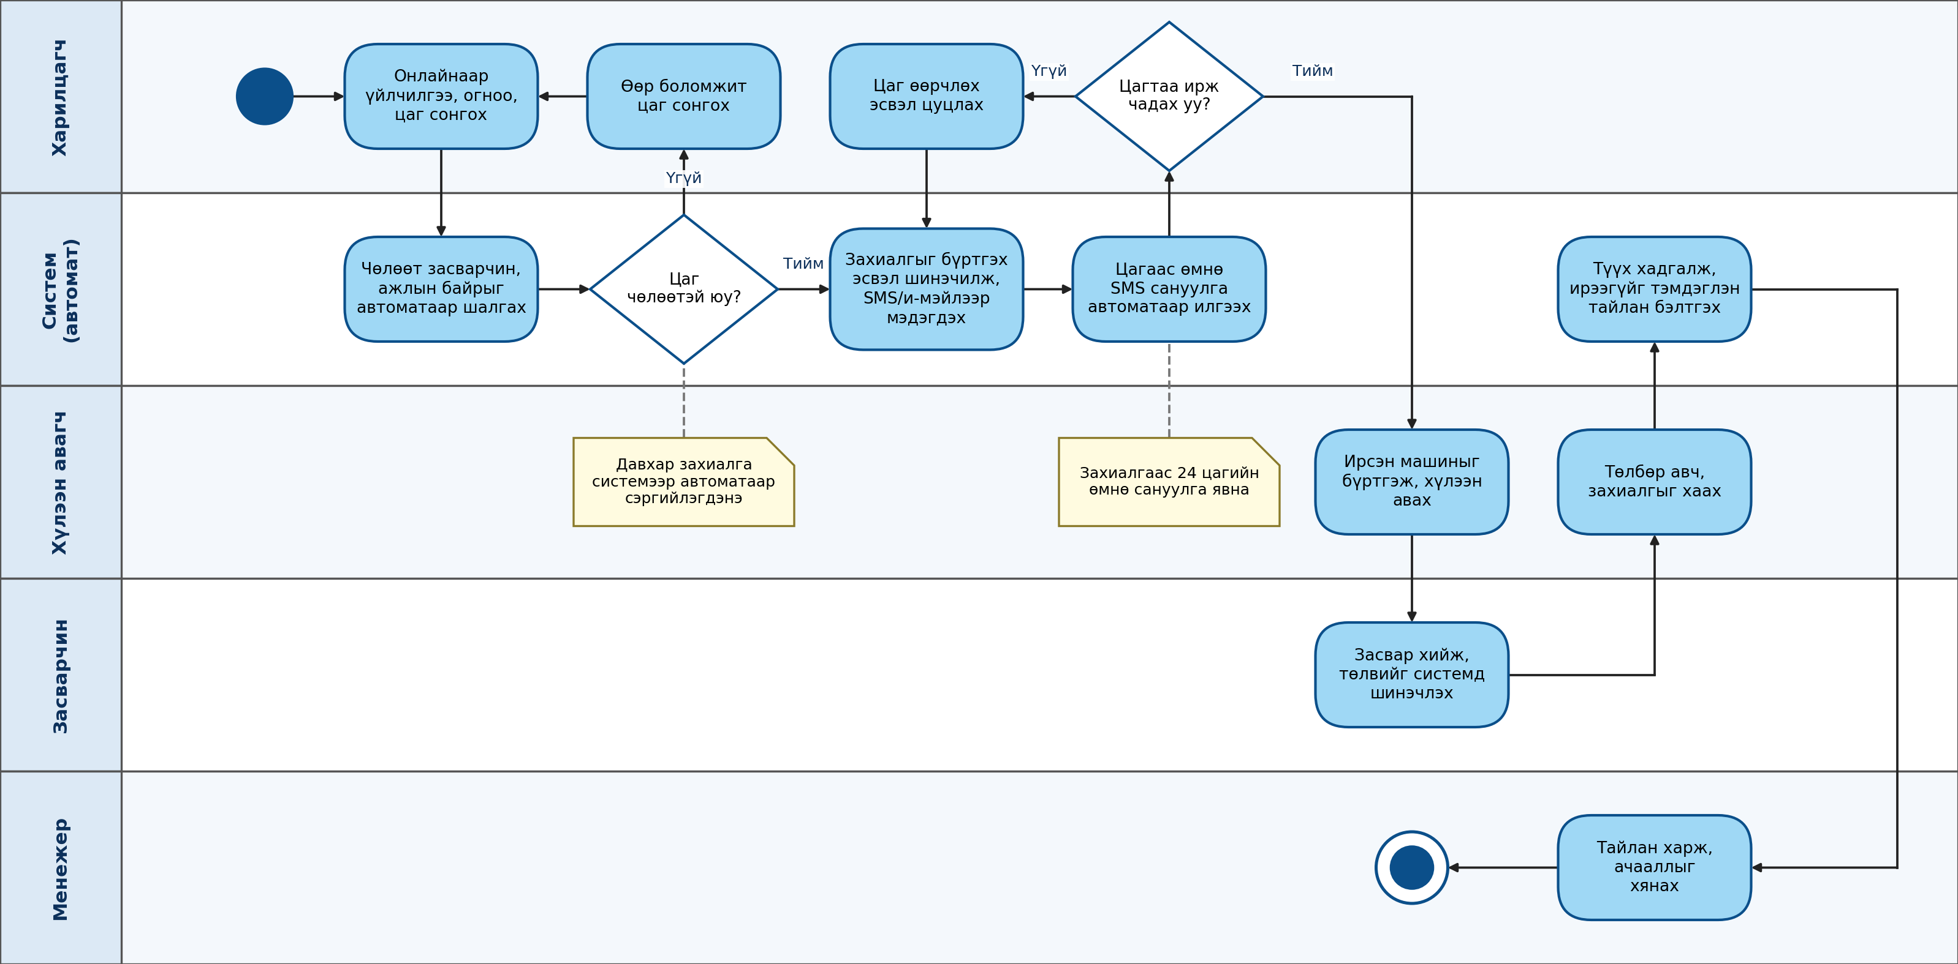
TO-BE ДИАГРАМ

Slide 9
ХАРЬЦУУЛАЛТ
01
02
03
ЗАХИАЛГА
САНУУЛГА
ТАЙЛАН
As-IS: утас, дэвтэр, гараар шалгана.
To-Be: онлайн, автоматаар шалгаж бүртгэнэ.
As-IS: сануулга байхгүй, цаг мартагдана.
To-Be: SMS, и-мэйл автоматаар явна.
As-IS: дэвтрээс гараар нэгтгэнэ.
To-Be: систем автоматаар бэлтгэнэ.

Slide 10
ДҮГНЭЛТ
As-IS процесст бүх үйлдэл дэвтэр, утсанд тулгуурлан гараар хийгддэг тул цаг давхардаж, мартагдаж, хүлээлт удаан байна.
To-Be процесст цаг шалгах, баталгаажуулах, сануулах, тайлан гаргах үйлдлүүд автоматжсанаар алдаа багасч, хүлээлт буурч, засварчны ачаалал жигд хуваарилагдана.

Slide 11
АНХААРАЛ ТАВЬСАНД БАЯРЛАЛАА

